Slide 1
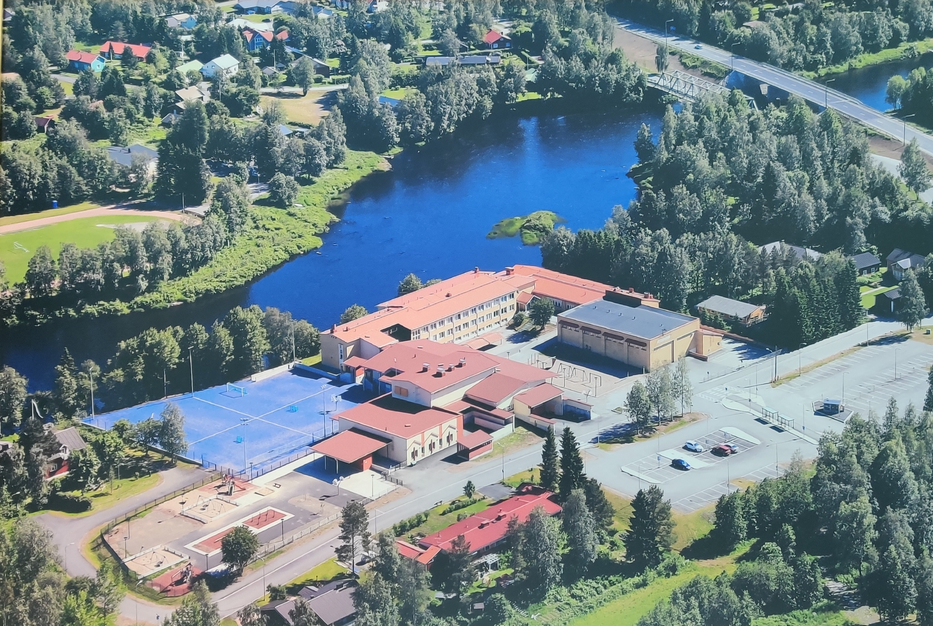
Vanhempainilta 3.9.2025

Slide 2
Henkilökunta
Koulusihteeri Alila Heini
Virastomestari Janhunen Jaana
Terveydenhoitaja Liedes Helena
Koulukuraattori Korteniemi Sanna
Koulupsykologi Sarias Virva
Keittiö / ISS Kaunismaa Minna
Kukkula Miriam
Väänänen Yupha
Hekkala Emilia

Slide 3
Opettajat
1A Tolonen Johanna
1B Moilanen Pia
1C Nykänen Esa
1D Valkama Maija
RO Piispanen Katja
2A Molin Silja
2B Heikinheimo Marjut
2C Mikkonen Mervi
2D Vehkaoja Aki
3A Pietiläinen Eeva-Liisa
3B Isokangas Nina
3C Mikkonen Eija
5A Ritvanen Sampsa
5B Goman Hannu
5C Valkama Juha
5D Vänttilä Susanna
5E Junttila Matti
4A Ivola Emmi
4B Sutinen Nelli
4C Kilpeläinen Päivi
4D Manner-Raappana Tanja

Slide 4
Opettajat
EN Pahkala Anne
SA Pirilä Marja
UI Harju Saana
SAAMKatekeetta Anu
AJ Ågren Nina
R Molin Tomi
1-5K (1-3) Parikka Tiia Ruokangas Ella
1-5L (1-5) Hyttinen Peter Niskanen Ulla
1-5M (2-5) Mild-Kosamo Elisa Koivisto Hannu
ERO Hyvärinen-Huotelin Henna 2C, 3C, 4A, 4B, 5A, 5B, 5C, 5E
Käräjäoja Emma
Särkiaho Mervi
ERO Pesola Hanna 1A, 1B, 2A, 2B, 3A, 3B, 5D
Kosamo Jonna
Matila Eeva
ERO Taipaleenmäki Heli 1C, 1D, 2D, 4C, 4D, 5lk AI ja MA
Mustonen Sonja
Taskila Anita

Slide 5
Painopistealueet
Oulun kaupungin painopistealueet
Oppimisen tuen uudistus
Yhteisopettajuus
Digione
Lisäksi
  Kulttuuripääkaupunki 2026
  Liikunnallinen elämäntapa
  STEAM ja KESTU
  Henkilöstön sisäinen liikkuminen ja työnkierto
  Tekoälyn kokeilut ja pilotit
Kiiminkijoen koulun painopistealueet
Tuetaan toimintakulttuurin muutosta kehittämällä toimivia käytäntöjä ryhmäkohtaiseen oppimisen tukeen
Tuetaan mahdollisuuksia yhteisopettajuuden toteuttamiselle eri tavoin
Tuetaan oppilaiden osallisuutta – oppilaskuntatoiminta, välkkäritoiminta, oppilasagenttitoiminta, VERSO, yms.
Tuetaan osaamisen jakamista henkilöstön kesken – työparitoiminta, VESO-päivät, pedagogiset kahvilat

Slide 6
Tavoitteet
Oppimisen tuen muutoksen tuominen osaksi koulun arkea
Kehitetään toimivia käytänteitä ryhmäkohtaiseen oppimisen tukeen
Tiedottaminen koteihin
STEAM ja osaamisen jakaminen
Steam –projekti toteutuu koulun kaikilla oppilailla matalalla kynnyksellä ja Steam –prosessi tulee tutuksi
Osaamista jaetaan kaikilla tasoilla esim. oppilas-oppilas, opettaja-opettaja, opettaja-oppilas, oppilas-opettaja
Kohtaaminen, toisen kohtelu ja oppilailta vaatiminen
Kaikki oppilaat opettelevat ja hallitsevat hyvät käytöstavat ja puhuvat kauniisti muille ihmisille ->Aito toimintakulttuurin muutos!
Erilaisuuden hyväksyminen ja osallisuuden vahvistaminen.
Fyysisen koskemattomuuden kunnioittaminen!

Slide 7
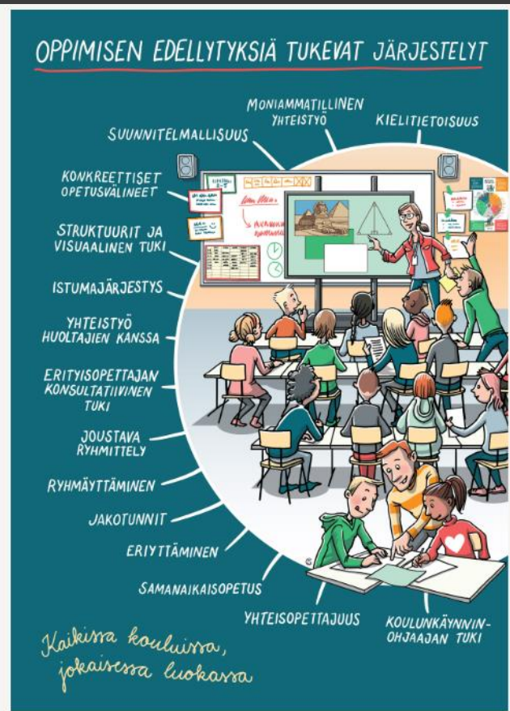
Miksi tämä on tärkeää?
OPH: Oppilaiden erilaiset tarpeet ja edellytykset huomioon ottavaa opetusta sekä pedagogisia järjestelyitä
Pedagogiikan tsekkauslista Oulussa
Näillä keinoilla vastataan mm. käyttäymisen ja keskittymisen sekä poissaolojen haasteisiin
Oppilaalla on oikeus tukeen = henkilöstön toteuttamaan oppilaan tarpeita vastaavaan pedagogiikkaan
Kuva: Oppimisen ja koulunkäynnin tuen asiakirja, Sipoo

Slide 8
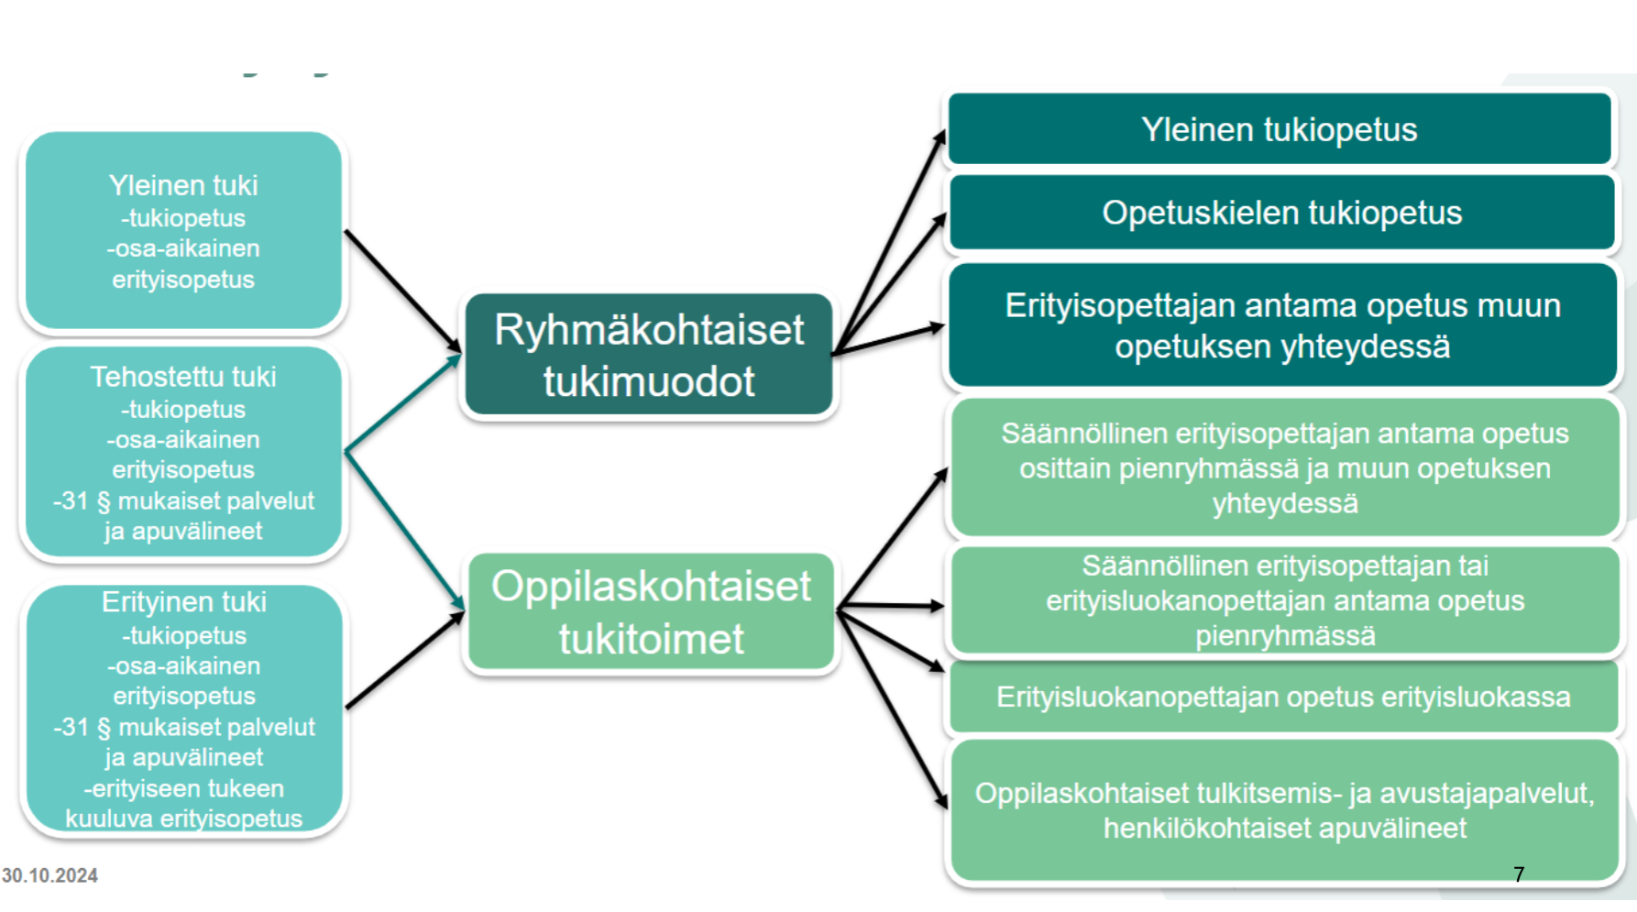

Slide 9

Kuva: Oppimisen ja koulunkäynnin tuen asiakirja, Sipoo

Slide 10
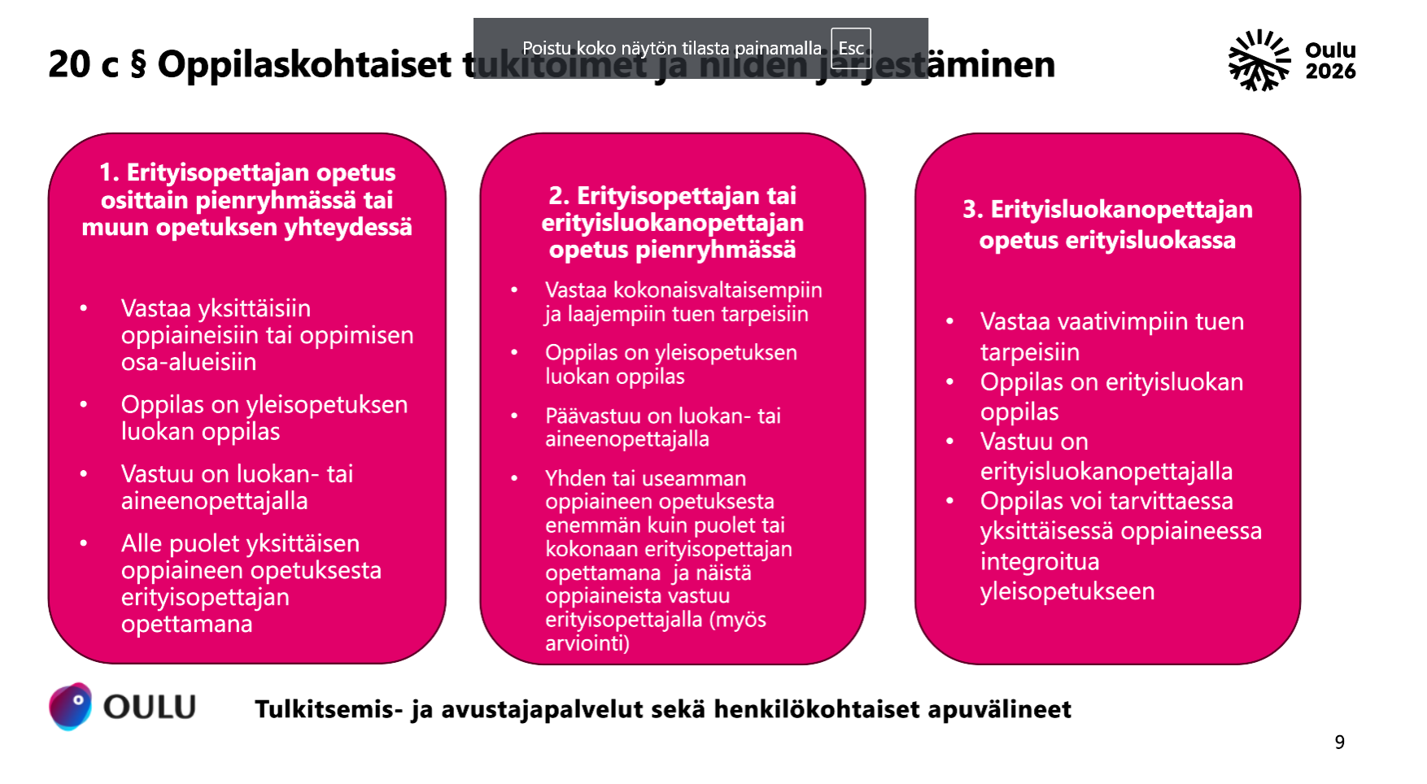

Slide 11
Oppilaskohtaiset tukitoimet Kiiminkijoen koululla
Erityisryhmään haku keväällä 2025, 33 oppilasta
Erityisluokanopettajan opetus erityisluokassa + arviointi
  2 Erityisluokkaa (max 10 oppilasta)
    1-5K (1.-3.lk) Parikka Tiia
    1-5M (2.-5.lk) Mild-Kosamo Elisa
Erityisopettajan tai erityisluokanopettajan säännöllinen opetus pienryhmässä + arviointi
  3 Pienryhmää (max 12 oppilasta)
    1-5L (1.-5.lk) Hyttinen Peter
    AI (5.lk) Taipaleenmäki Heli
    MA (5.lk) Taipaleenmäki Heli
Erityisopettajan säännöllinen opetus osittain pienryhmässä tai muun opetuksen yhteydessä
  Yleisopetuksen yhteydessä jokaisessa luokassa
  Alle puolet oppiaineesta – ei arviointia
Erillinen suunnitelma ja päätös tehdään jokaiselle tämän lukuvuoden aikana
Yleisopetuksen luokassa max 5 oppilasta samaan aikaan

Slide 12
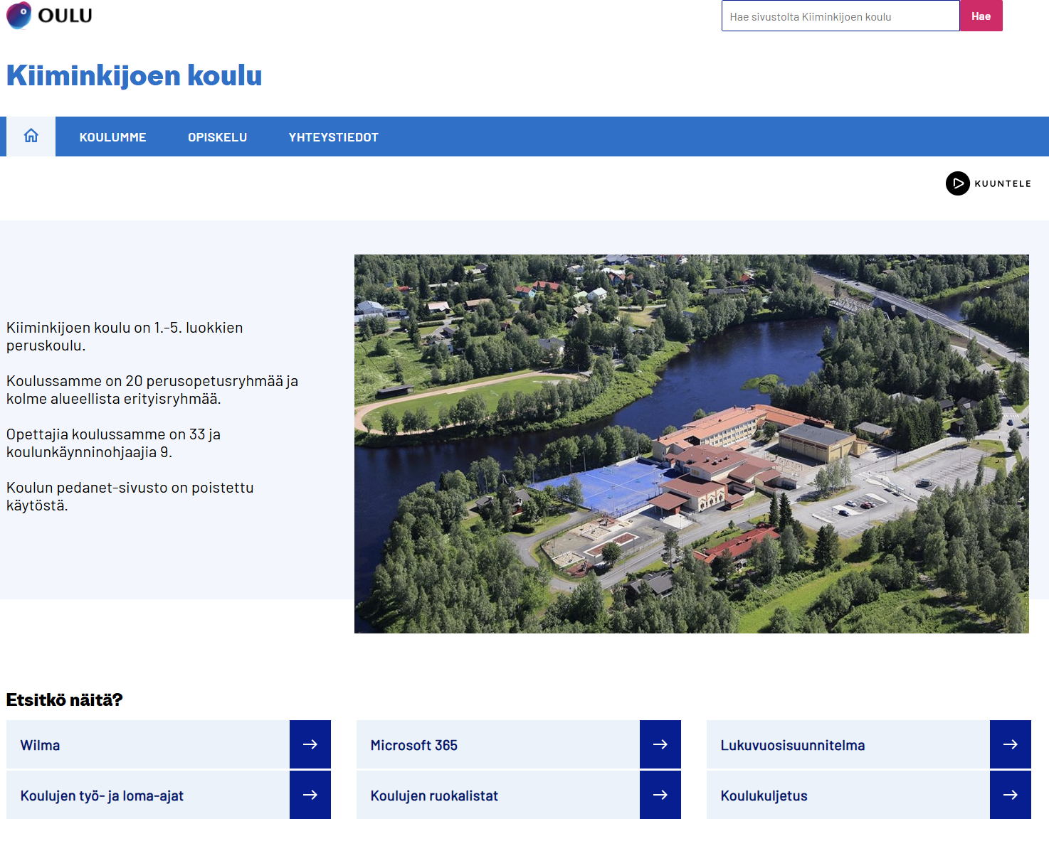
Viestintä kodin ja koulun välillä
Wilma
  Henkilökohtainen viestintä
  Koko luokkaa koskeva viestintä
  Koko koulua tai osaa koskeva viestintä
  Ei julkinen
Koulun kotisivut (ouka.fi/kiiminkijoen-koulu)
  Yleinen viestintä
  Julkinen
Puhelin
  Jokaisella opettajalla oma henkilökohtainen työpuhelin
  Koulupäivän aikana soitot vain kiireisissä tapauksissa
Viesteihin vastaaminen
  1-2 arkipäivän sisällä

Slide 13
Kiusaamiseen puuttuminen
VERSO
Vertaissovittelu (Oppilaat)
Verso-oppilaat pareittain
Sopimus
Seuranta
Ennalta ehkäisy
Kiusaamista tapahtunut
Oma opettaja selvittää
KIPU-tiimi
(Aikuiset)
Yhteinen keskustelu
Sopimus
Seuranta
Tiedottaminen
Sopimuksen rikkominen
Ryhmäyttäminen
Tunne- ja turvataidot
Järjestyssäännöt
Toimintatavat
Luokan säännöt
Toistuvaa samaan henkilöön kohdistuvaa vihamielistä käytöstä tai pahan mielen aiheuttamista
Fyysistä
Henkistä
Haitantekoa
Keskustelu ja sopiminen
Toistuessa
Wilma-merkintä
Yhteys huoltajaan
Haastavat tapaukset
Huoltajat
Rehtori/Apulaisjohtaja
Koulukuraattori
Koulupoliisi
Oppilashuolto

Slide 14
LUKU 6
Oppilaan oppimisen ja osaamisen arviointi perusopetuksessa
Väliarviointikeskustelu vuosiluokilla 1–2
  Ei erillistä todistusta
  Keskustelu käydään oppilaan, huoltajan ja luokanopettajan kesken marras-tammikuun aikana
  Keskustelussa käydään läpi oppilaan osaaminen, oppiminen ja työskentelyn taidot suhteessa opetussuunnitelman tavoitteisiin ja arvioinnin kriteereihin sekä käyttäytyminen suhteessa paikallisen opetussuunnitelman käyttäytymisen kriteereihin.
  Oppimisen tuen tai oppilashuollollisten asioiden käsittely voi olla osa väliarviointikeskustelua.
Oppimiskeskustelu vuosiluokilla 3–9
  Keskustelu käydään oppilaan, huoltajan ja luokanopettajan/luokanvalvojan kesken
  Oppimiskeskustelu käydään koulun määrittämänä ajankohtana.
  Oppimiskeskustelussa käsitellään oppilaan vahvuuksia, oppimista, osaamista, työskentelytaitoja ja arviointiin liittyviä asioita sekä käyttäytymistä ja ajankohtaisia opiskeluun ja ikävaiheeseen liittyviä aiheita.
Keskusteluissa tärkeää, että opettaja kohtaa oppilaan ja tämän huoltajan ainakin kerran lukuvuodessa kasvotusten.

Slide 15
LUKU 6
Oppilaan oppimisen ja osaamisen arviointi perusopetuksessa
Väliarviointi
  Vuosiluokilla 1–2 väliarviointikeskustelu eli oppilas ei saa erillistä todistusta
  Välitodistus vuosiluokilla 3–9
    Vuosiluokan 3 arviointi on sanallista
    Vuosiluokilla 4–9 arviointi on numeerista
    Halutessaan opettaja voi antaa vuosiluokilla 4–9 sanallista arviointia numeroarvioinnin tueksi.
Lukuvuosiarviointi
  Vuosiluokilla 1–3 oppiaineiden ja käyttäytymisen arviointi on lukuvuositodistuksessa sanallista.
  Vuosiluokilla 4–9 lukuvuositodistuksessa oppiaineiden ja käyttäytymisen arviointi on numeerista.
  Halutessaan opettaja voi antaa vuosiluokilla 4–9 sanallista arviointia numeroarvioinnin tueksi.

Slide 16
4.5. Mobiililaitteet
Sivistysjohtaja 25.6.2025
Puhelinta tai muuta mobiililaitetta ei saa käyttää oppitunnin aikana lukuun ottamatta niiden käyttöä opettajan luvalla oppimistarkoitukseen taikka rehtorin tai opettajan luvalla henkilökohtaiseen terveydenhoitoon taikka perusopetuslain 31 §:ssä tarkoitettuna apuvälineenä.
Puhelinten ja mobiililaitteiden käyttö kielletään ruokailujen aikana
Puhelinten ja mobiililaitteiden käyttö kielletään kokonaan myös välitunneilla ja siirtymissä
Perusopetuslaki 1.8.2025 alkaen
Ensi lukuvuodesta alkaen perusopetuksen oppilaat eivät saa käyttää puhelinta, tablettia, kannettavaa tietokonetta, kuulokkeita, kellopuhelinta tai älykelloa koulun oppitunneilla muuten kuin oppimiseen opettajan antamalla luvalla.
Mobiililaitetta voi käyttää opettajan tai rehtorin luvalla myös oppimisen apuvälineenä tai terveydellisistä syistä, esimerkiksi diabeetikot verensokerin seurantaan.
Puhelinten ja mobiilaitteiden käyttö on kielletty Kiiminkijoen koulun alueella koulupäivien aikana ilman opetushenkilöstön erillistä lupaa. Kielto koskee myös koulun tapahtumia koulualueen ulkopuolella.
Puhelimet ja mobiililaitteet säilytetään äänettömänä repussa.

Slide 17
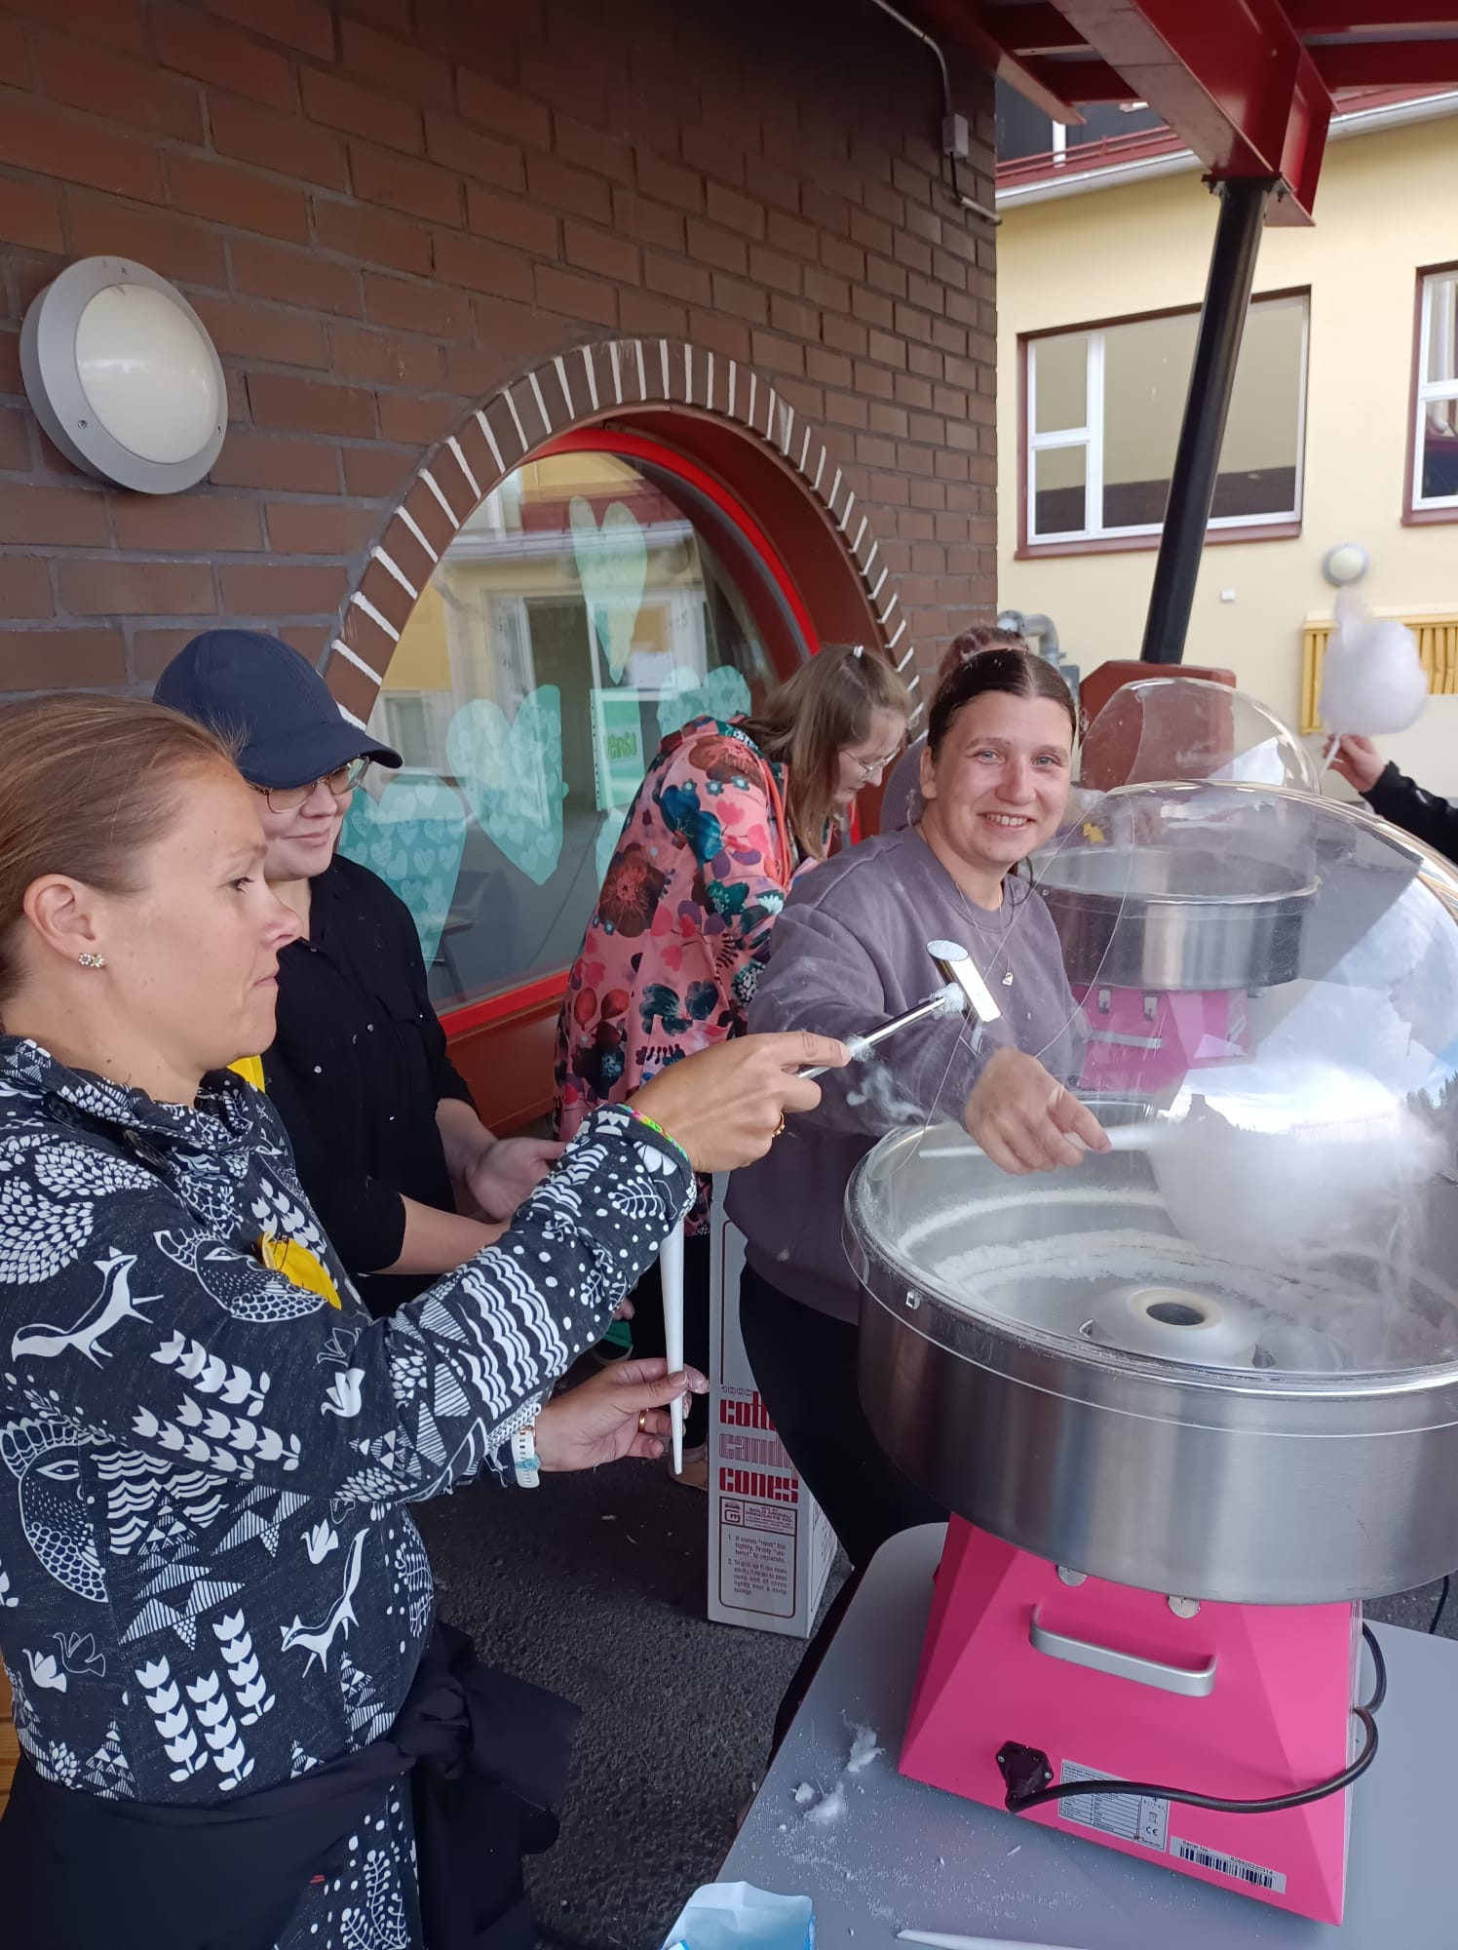

Kiiminkijoen koulun vanhempainyhdistys
Yhdessä tehden koululaisten ja koulun hyväksi

Slide 18
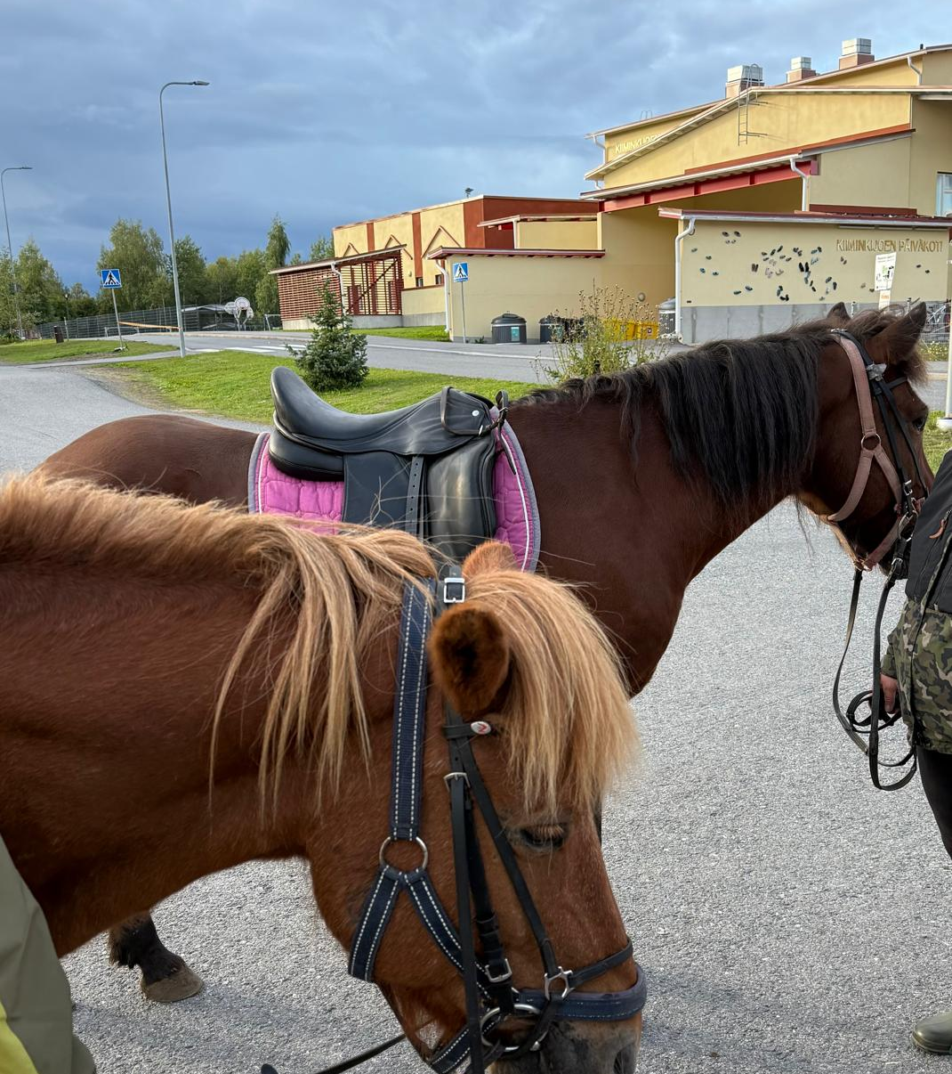
Toiminta perustuu vapaaehtoisuuteen ja on avointa kaikille vanhemmille. Me kivalaiset olemme mukana mm. järjestämässä koulun oppilaille kevät- ja syystempauksia yhdessä luokkaretkirahastoa kartuttavien luokkien kanssa.
Hankimme koululle mm. musiikki-, liikunta-, kuvaamataito- ja käsityötunneilla tarvittavaa välineistöä. Teemme yhteistyötä opettajien kanssa saadaksemme tiedon mitä kulloinkin tarvitaan. Järjestämme mm. erilaisia tapahtumia ja turvallisuustempauksia.
Toimintamme kehittämiseksi otamme mielellämme vastaan uusia ideoita sekä vanhemmilta että opettajilta.

Slide 19


Mukaan pääset osallistumalla kokouksiin tai olemalla yhteydessä yhdysopettaja Tiia Parikkaan.
Voit seurata meitä ig:ssä
kiiminkijoenkoulun_kiva_ry
Syyskokous 25.9 klo 17.30 opettajanhuoneessa (3.krs)
Tervetuloa mukaan toimintaan!

Slide 20
Pohde | 3B Isokangas | 3A Pietiläinen | 4D Manner-Raappana | 4C Kilpeläinen
Opehuone | Yläkerros
ELA | 3C Mikkonen | 2D Vehkaoja | 1D Valkama | 1C Nykänen
1-5L Hyttinen | Keski- kerros | 1-5K Parikka
 |  | Musiikki
1-5M Mild-Kosamo |  | 1A Tolonen
 |  | 1B Moilanen
4B Sutinen | 2A Molin | 2C Mikkonen | 5A Ritvanen
Keskikerros
5E Junttila | 4A Ivola | 2B Heikinheimo | 5D Vänttilä
 | Kellari- kerros | 5B Goman
 |  | 5C Valkama
 |  | EN Pahkala
Liikuntasali

